Slide 1

VY_52_INOVACE_28_Buňka a bakterie- kontrolní otázky
Základní škola a Mateřská škola Choustník, okres Tábor

Slide 2
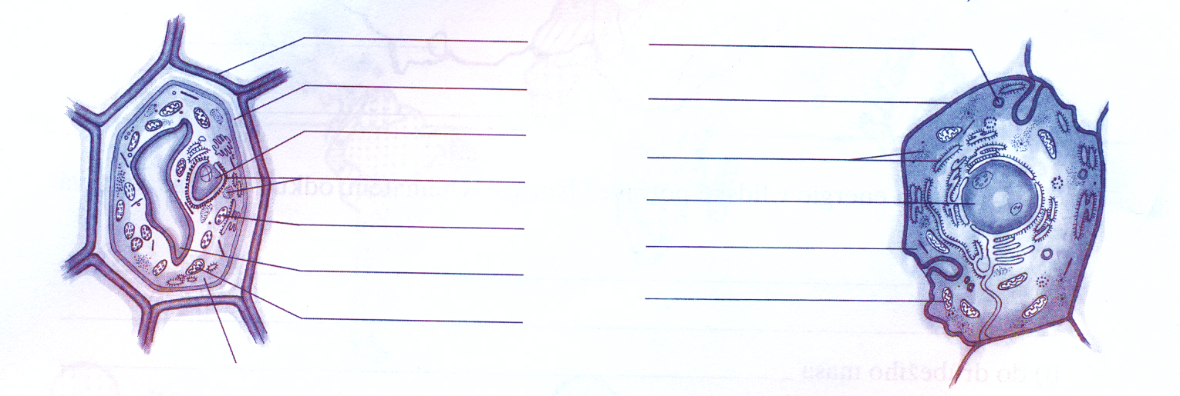
Organely přiřaď k buňce rostlinné, živočišné, nebo oběma
Buněčná stěna
chloroplasty
Plazmatická membrána
cytoplazma
lysozomy
vakuoly
ribozomy
jádro
mitochondrie

Slide 3
Doplň text, odpověz na otázky:
Symbiotické bakterie jsou ty,…………………………
Parazitické bakterie lidem …………………………..
Přímo naše buňky napadá ……………….
Hlízkovitá bakterie dokáže…………………………..
Vyřaď z textu, co bakterie nedokáže.
Bakterie dokáží: Vyrobit tvaroh, vyrobit alkohol, vyrobit vitamíny, vyrobit hnojivo, čistit odpadní vodu, vyrábět bioplyn, rozkládat odpady, způsobit nemoc, ochránit kůži.

Slide 4
Zdroj obrázků:
Obr.1- Učebnice: Ekologický přírodopis 7.třída. Kvasničková

